Slide 1
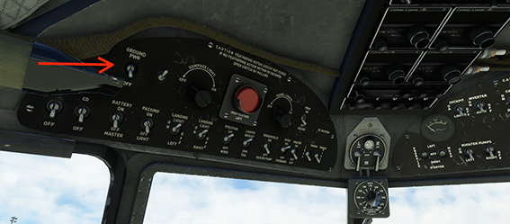
DC3 Breve guida accensione motori
1. GROUND POWER ON
Fabrizio dell’Acqua /2023

Slide 2
2. COWL FLAPS OFF
N.B. Per ruotare le manopole posizionare il cursore del mouse verso l’alto o verso il basso
Fabrizio dell’Acqua /2023

Slide 3
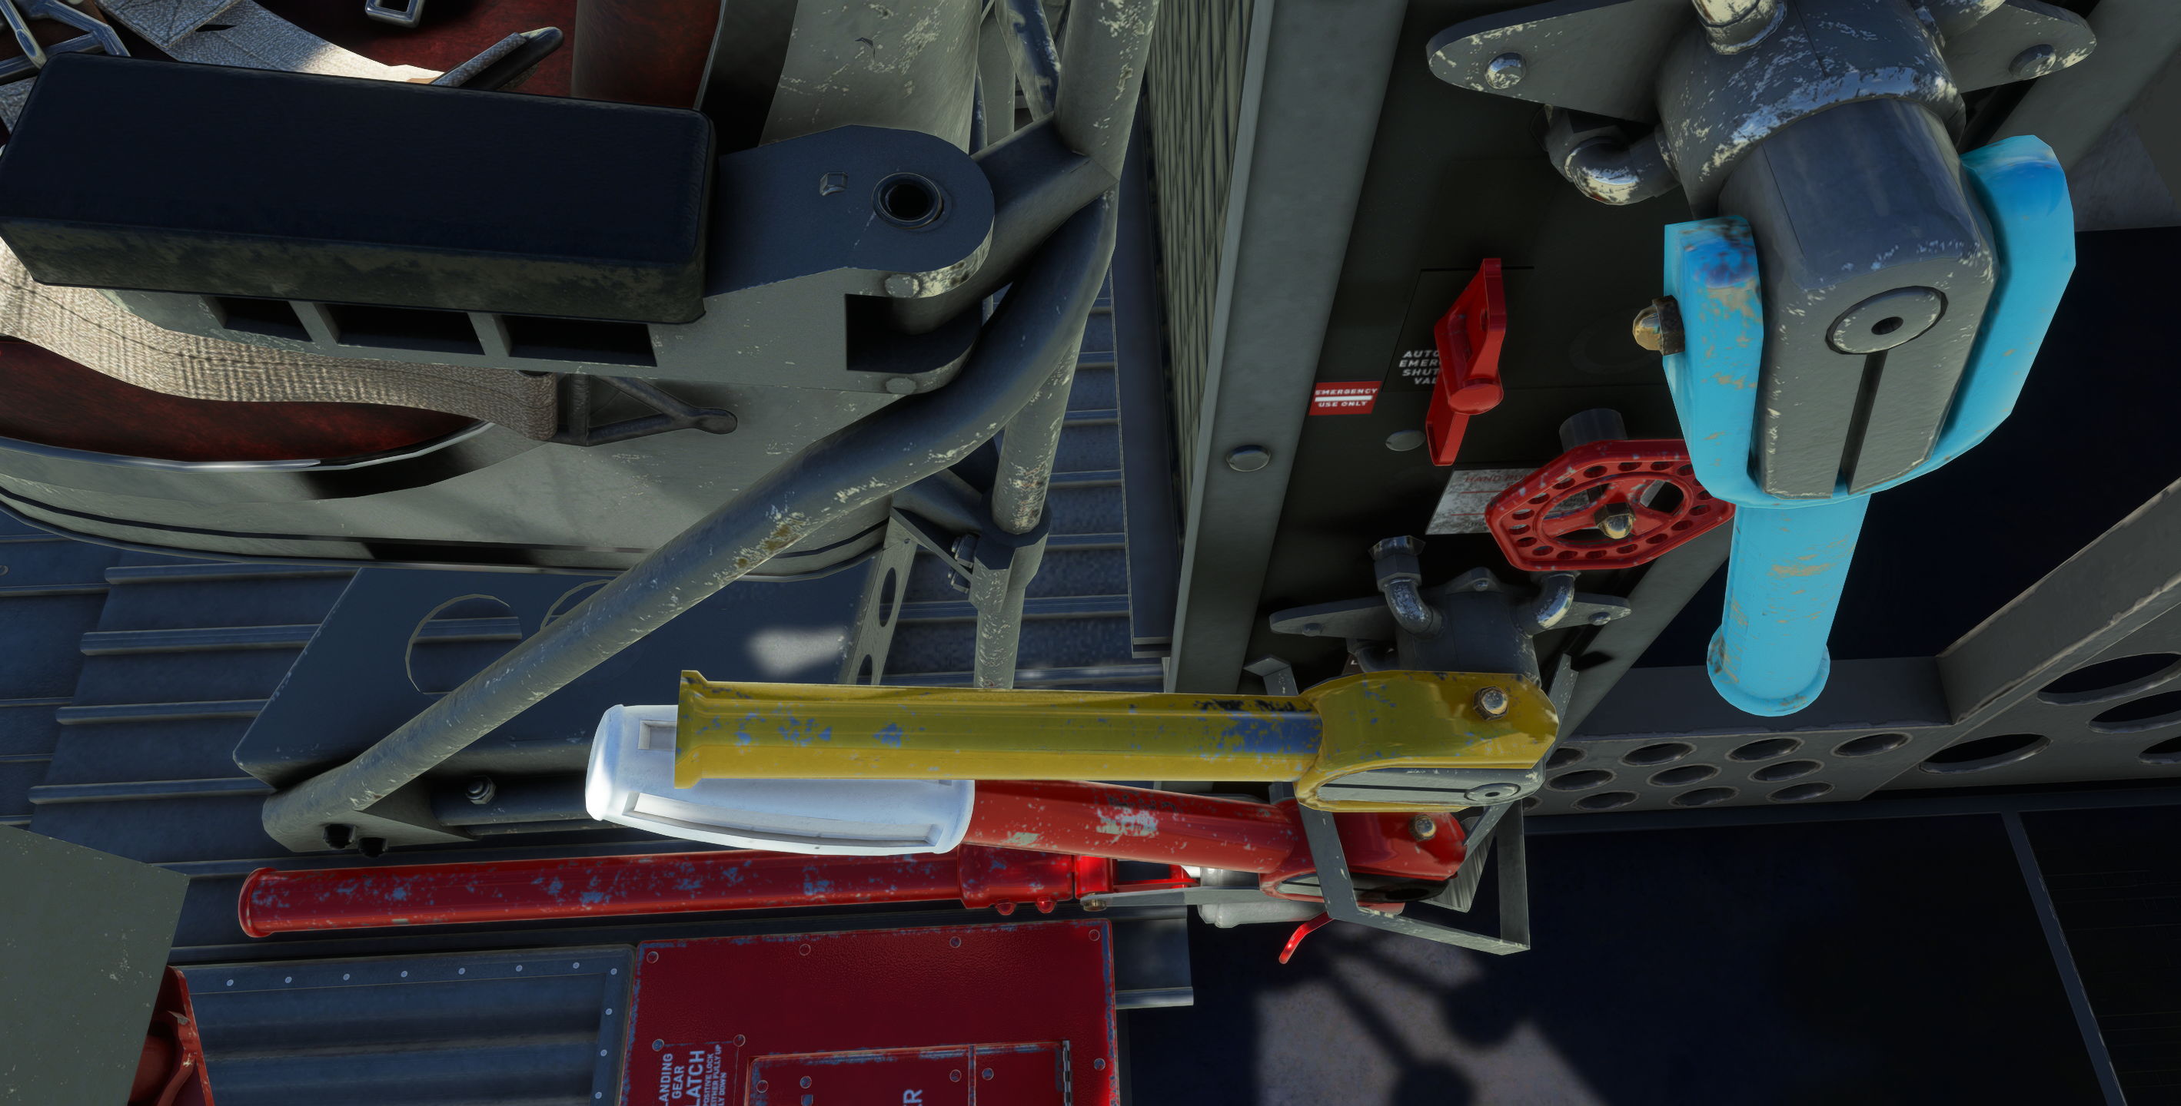
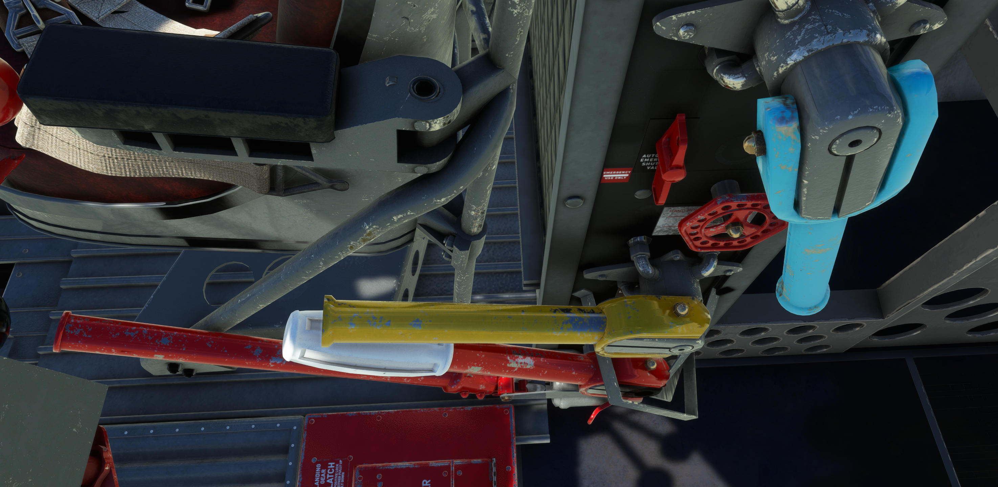
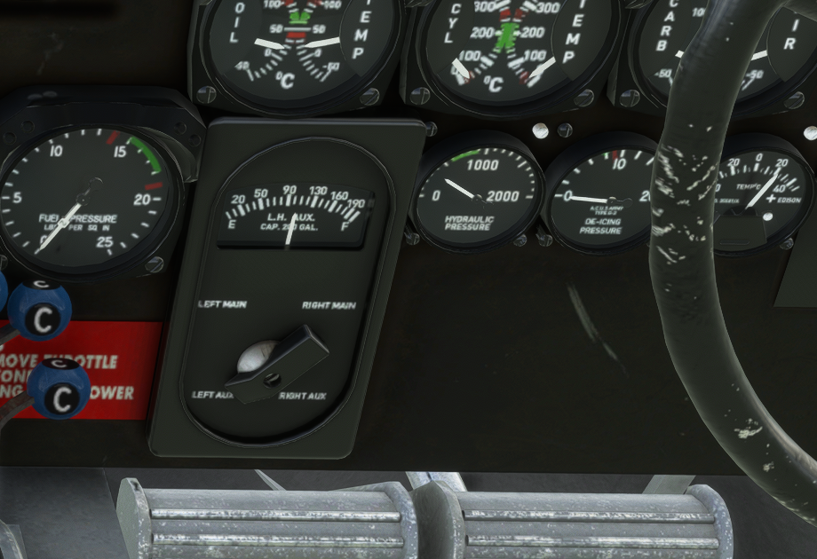
1
3. CREARE PRESSIONE IDRAULICA
2
3.1 Aprire la valvola rossa (1)
3.2 Pompare 6 volte con la leva rossa (2-3)
3.3 Richiudere la valvola rossa (4)
Controllare che ci sia un minimo di pressione
4
3
Fabrizio dell’Acqua /2023

Slide 4
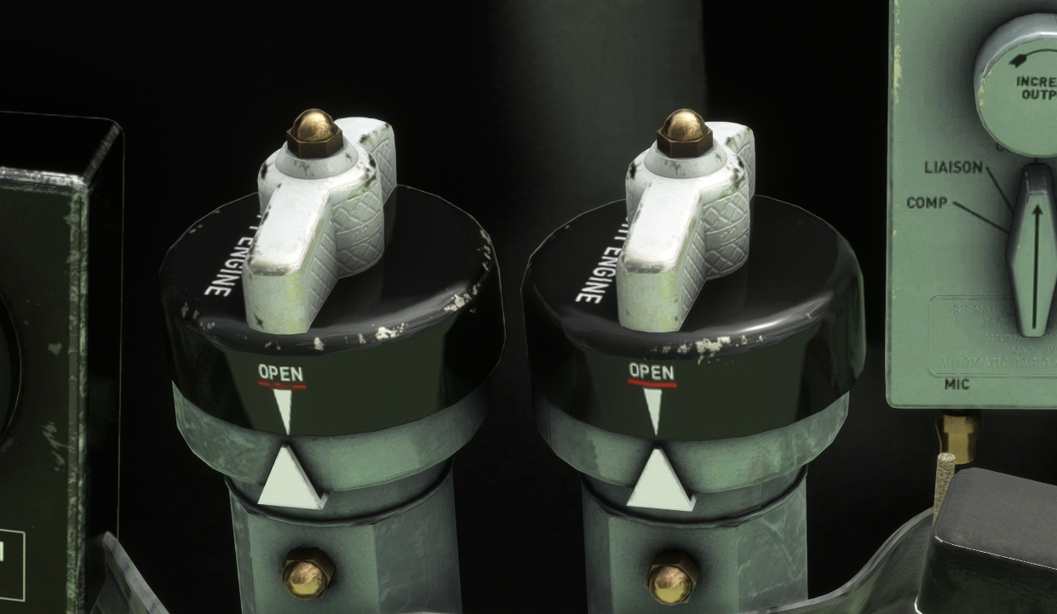
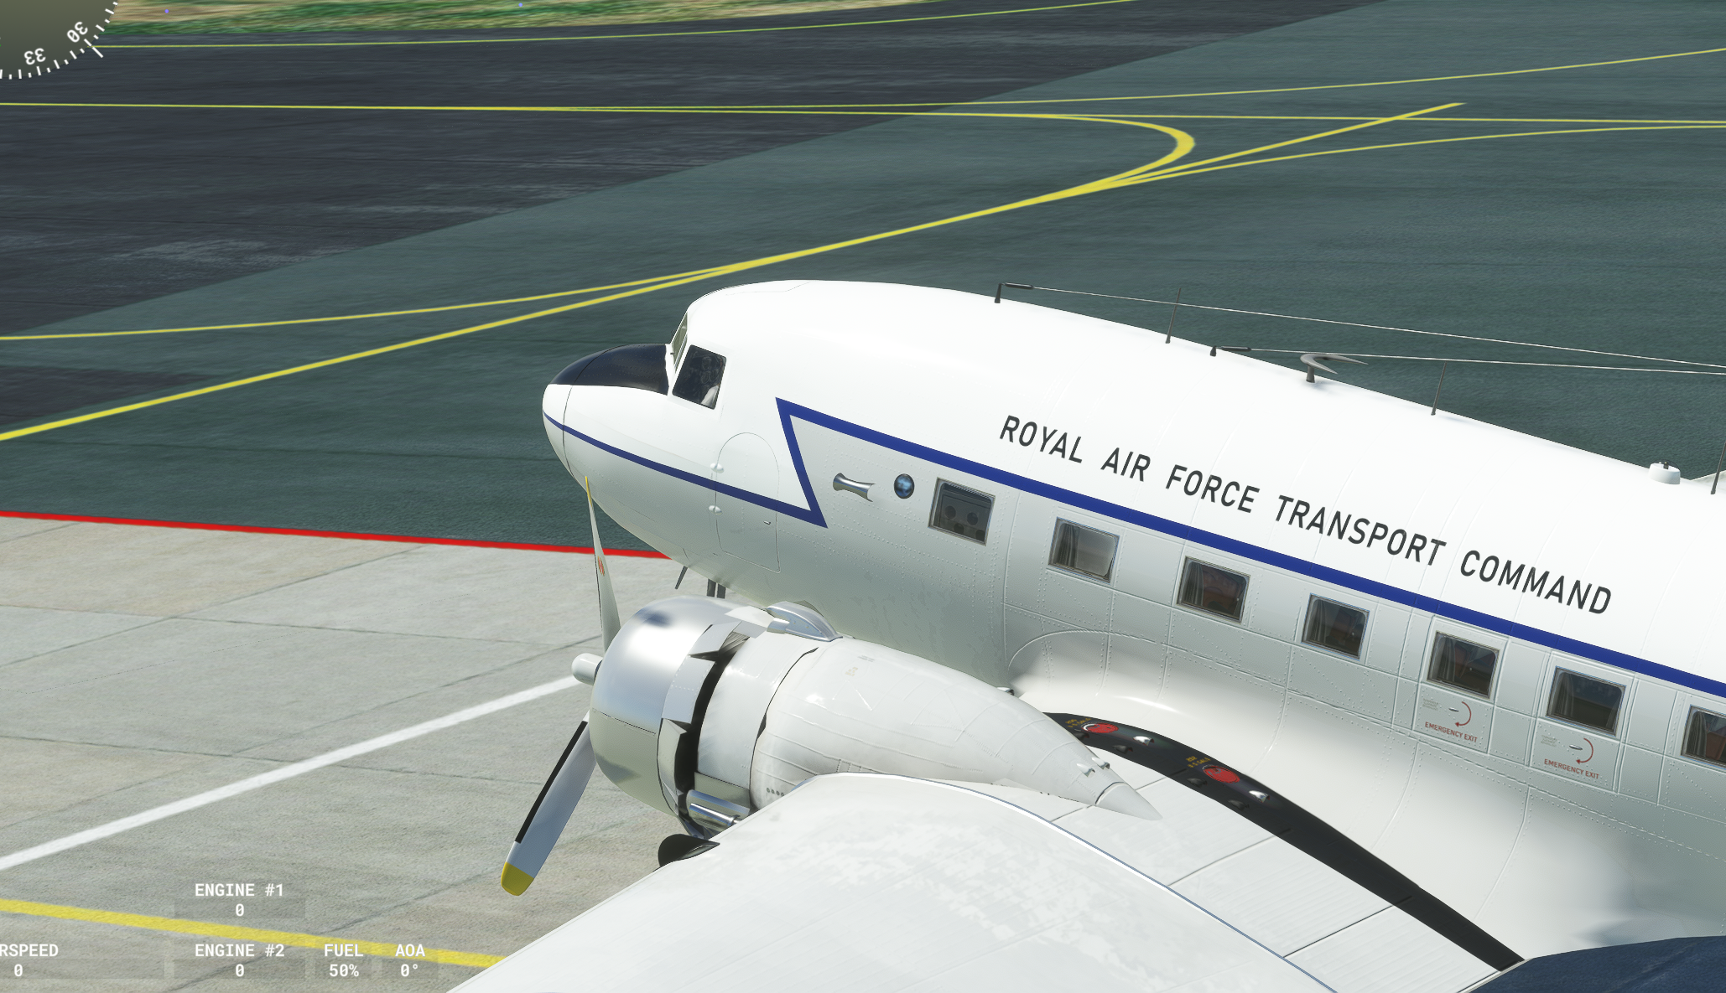
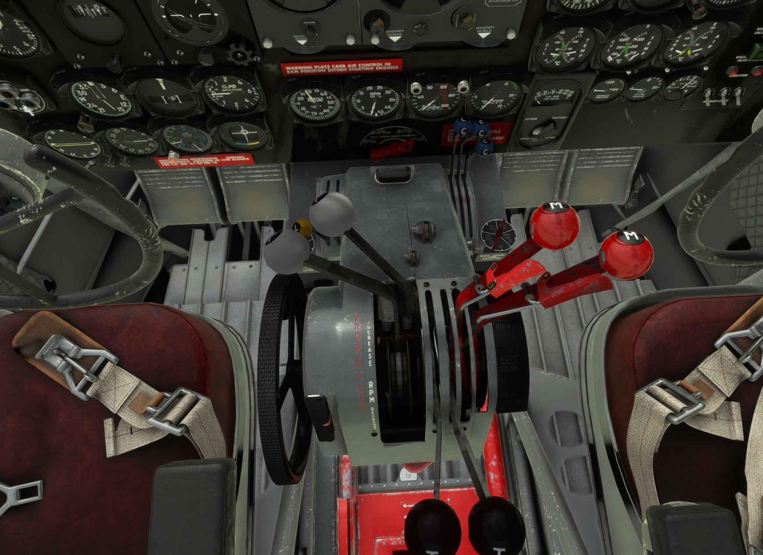
4. COWL FLAPS OPEN
5. LEVE MISCELA TUTTE AVANTI
6. LEVE PASSO ELICHE TUTTE AVANTI
Fabrizio dell’Acqua /2023

Slide 5
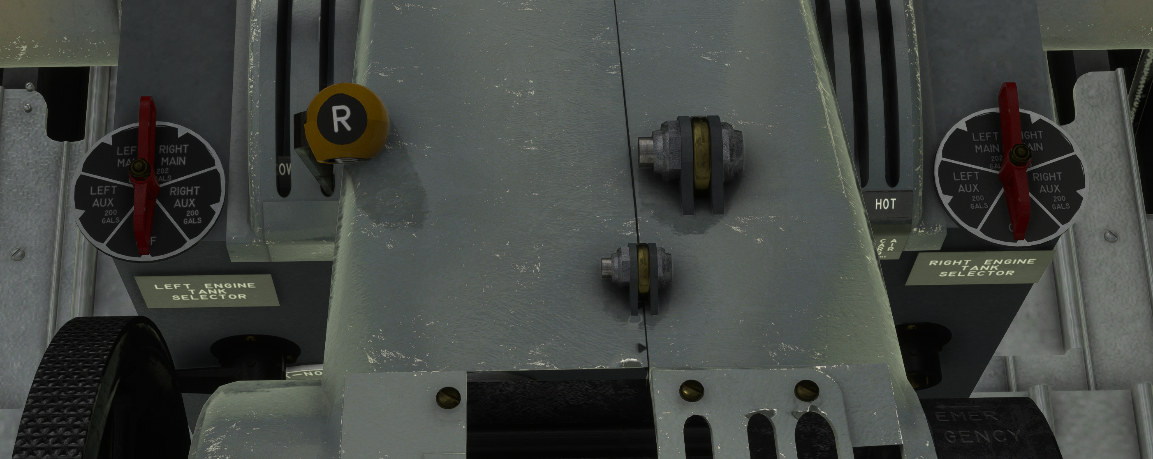
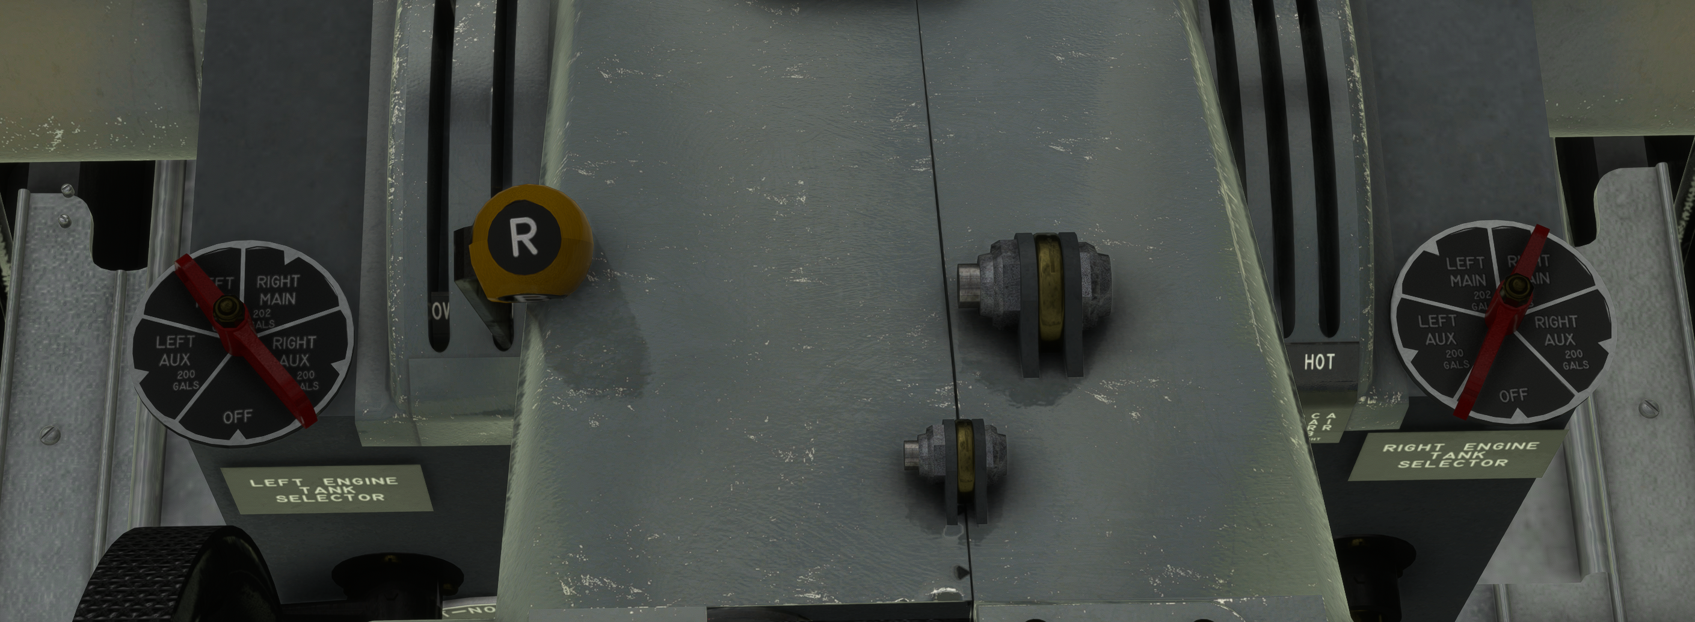
5. Aprire i serbatoi del carburante destro e sinistro su RIGHT MAIN e LEFT MAIN
ATTENZIONE.
All’inizio puà essere difficile ruotare i selettori. Non bisogna posizionare il cursore (la manina) sul selettore, ma sulla posizione desiderata lungo la corona esterna!
Fabrizio dell’Acqua /2023

Slide 6
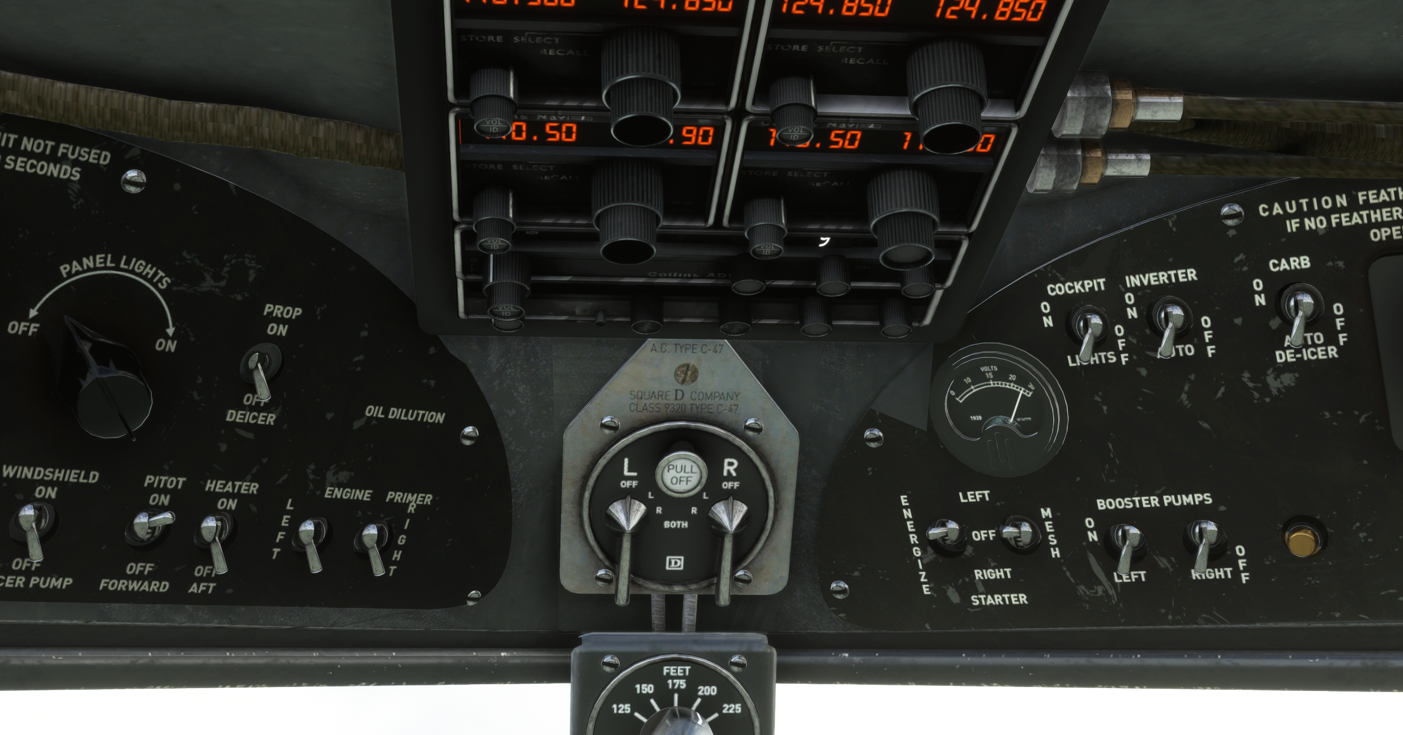
ENGINE PRIMER L/R
BOOSTER PUMPS L/R
MAGNETI L/R
ENERGIZE
MESH L/R
ATTENZIONE:
Da questo momento tutte le azioni si svolgono da questo pannello in un ordine ben preciso
Fabrizio dell’Acqua /2023

Slide 7
6. ACCENSIONE MOTORE DESTRO
6.1 BOSTER PUMPS ON
6.2 Azionare PRIMER per 5 secondi circ
6.3 Selettore motore destro posizionato su BOTH
6.4 ENERGIZE RIGHT
6.5 MESH RIGHT
6.6 PRIME ancora 5 secondi e il motore si mette in moto
Attendere che l’elica si metta in moto. Guardare dal finestrino destro e vedere passare circa dieci volte una pala.
2-6
3
1
4
5
Fabrizio dell’Acqua /2023

Slide 8
Raggiunti i 1000 giri controllare che la pressione sia nell’arco verde e la spia si spenga
Batteria su ON
GROUND POWER OFF
Ripetere la sequenza da 6.2 per il motore sinistro
Quando tutti e due i motori sono in moto
ENERGIZE OFF
BOOSTER PUMPS OFF INVERTER ON
Fabrizio dell’Acqua /2023

